Slide 1

Podmínky absolvování předmětu
Řízení finančních a bankovních rizik
FIU/BPFPM
Ing. Roman Hlawiczka, Ph.D.
Katedra financí a účetnictví

Slide 2
Kontakt
Ing. Roman Hlawiczka, Ph.D.
  tel: 606 630 236
  e-mail: roman.hlawiczka@opf.slu.cz,
Konzultační hodiny
  Úterý
  Telefon/mail pro dohodu

Slide 3
Vážené studentky, vážení studenti,
srdečně vás vítám na mých přednáškách na téma „Řízení finančních a bankovních rizik“. Jsem potěšen, že mám příležitost sdílet své znalosti a poznatky v oblasti, která je klíčová pro pochopení komplexních aspektů finančního sektoru a pro navigaci v dynamickém a někdy nejistém prostředí bankovnictví.
Finanční a bankovní rizika jsou neodmyslitelnou součástí finančního systému, a proto je zásadní rozumět, jak je identifikovat, měřit a řídit. V dnešní době, kdy se finanční trhy neustále vyvíjejí a mění, je důležitější než kdy dřív, abychom byli vybaveni správnými nástroji a znalostmi k zajištění stability a udržitelnosti našich finančních institucí.

Slide 4
Během těchto přednášek se budu zaměřovat na klíčové aspekty řízení finančních a bankovních rizik, včetně kreditního rizika, tržního rizika, operačního rizika a likviditního rizika. Společně prozkoumáme, jak tyto rizika ovlivňují finanční instituce a jak mohou být efektivně řízeny pomocí moderních technik a strategií.
Budeme také diskutovat o významu regulatorního prostředí a jeho roli v řízení rizik, stejně jako o důležitosti etiky a transparentnosti v bankovním sektoru. Probereme, jak mohou být finanční a bankovní rizika zdrojem příležitostí a jak mohou být transformovány v hodnotu pro akcionáře a ostatní zúčastněné strany.

Slide 5
Tyto přednášky jsou určeny všem, kteří mají zájem o pochopení dynamiky finančních a bankovních rizik. Mým cílem je poskytnout vám ucelený pohled na řízení finančních a bankovních rizik a nabídnout praktické návody a postupy, které můžete aplikovat ve své profesní praxi.
Těším se na živou diskusi a výměnu názorů a doufám, že z těchto přednášek odnesete cenné poznatky a perspektivy, které vám pomohou v budoucím profesním rozvoji v oblasti finančních služeb a bankovnictví.
Děkuji vám za účast a těším se na inspirativní setkání!
Roman Hlawiczka

Slide 6
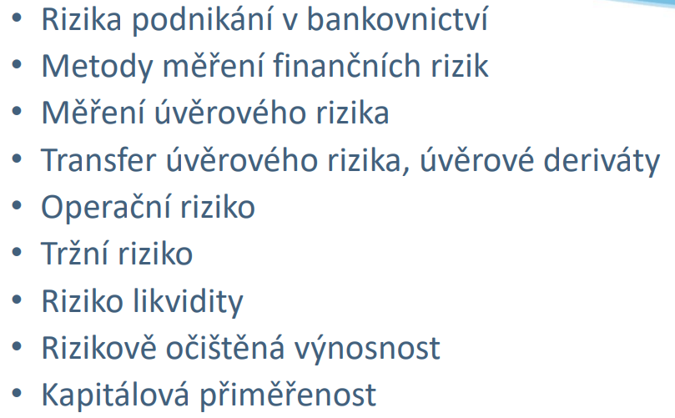
Struktura výkladu

Slide 7
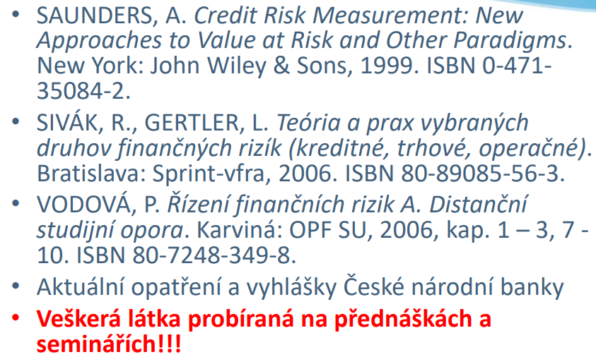
Povinná literatura

Slide 8
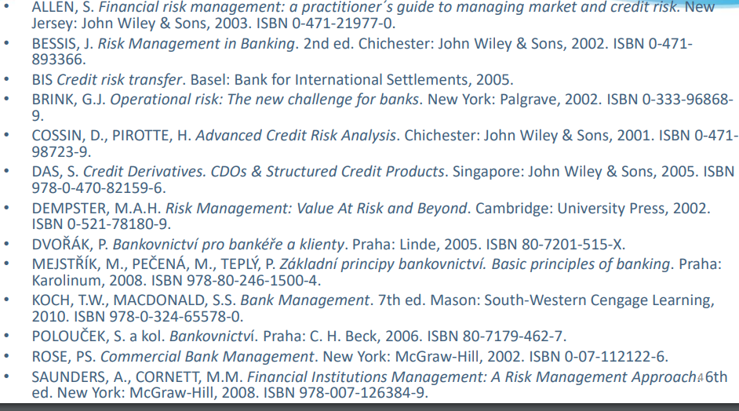
Doporučená literatura

Slide 9
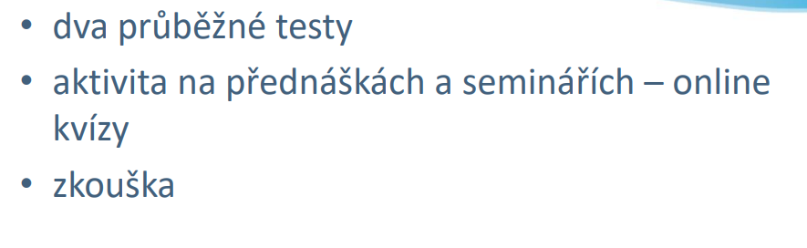
Podmínky absolvování

Slide 10
Průběžný test 1
Lze získat max. 15 bodů
• termín:
• listopad na semináři
• struktura:
• příklady z probraných témat č. 1 – 5 (viz prezentace a podkladové soubory)
• k dispozici budou vybrané vzorce

Slide 11
Průběžný test 2
Lze získat max. 15 bodů
• termín:
prosinec na semináři
• struktura:
• příklady z probraných témat č. 6 – 10 (viz
prezentace a podkladové soubory)
• k dispozici budou vybrané vzorce

Slide 12
Kvízy na přednáškách a seminářích
lze získat max. 10 bodů
• vyplňování kvízů přes IS
• správně více než 50 % odpovědí → zisk 2 bodů

Slide 13
Zkouška
celkově lze získat max. 60 bodů
• termín:
• ve zkouškovém období
• průběh ústní zkoušky:
• odpovědi na dvě teoretické otázky (každá max. za
30 bodů)

Slide 14
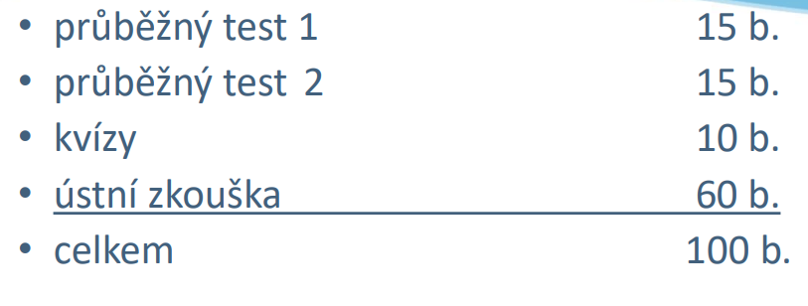
Hodnocení aktivit

Slide 15
Celkové hodnocení
A: 91 – 100 bodů
B: 81 – 90 bodů
C: 71 – 80 bodů
D: 61 – 70 bodů
E: 51 – 60 bodů
F: 0 – 50 bodů

Slide 16
Organizace výuky
Veškeré materiály ke studiu předmětu budou průběžně k dispozici v is.slu.cz (podklady k přednáškám a seminářům, zadání příkladů)
Na přednášky i semináře mějte připravenou kalkulačku

Slide 17
Děkuji za pozornost a přeji pěkný den ☺

